Slide 1
2022년
초등 코딩영재교실
HTML
웹페이지만들기 수업
서경대학교 소프트웨어학과

Slide 2
HTML이란
HTML 기본 구조
<html>
<head>
<title>타이틀입니다</title>
</head>
<body>
안녕하세요
</body>
</html>

Slide 3
CSS
CSS 기본 구조
<head>
<title>CSS 기본 구조</title>
<style>
h1 {
color: red;
}
</style>
</head>

Slide 4
CSS
전체 선택자
<head>
<title>CSS 전체 선택자</title>
<style>
* {
color: red;
}
</style>
</head>
<body>
<h1>안녕하세요</h1>
<p>반갑습니다</p>
</body>

Slide 5
CSS
태그 선택자
<head>
<title>CSS 태그 선택자</title>
<style>
h1 { color: red; }
p { background-color: blue; }
</style>
</head>
<body>
<h1>안녕하세요</h1>
<p>반갑습니다</p>
</body>

Slide 6
CSS
아이디 선택자
<head>
<title>CSS 아이디 선택자</title>
<style>
#header { color: red; }
#content { color: blue; }
</style>
</head>
<body>
<h1 id=“header”>안녕하세요</h1>
<p id=“content”>반갑습니다</p>
</body>

Slide 7
CSS
클래스 선택자
<head>
<title>CSS 클래스 선택자</title>
<style>
.select { color: red; }
</style>
</head>
<body>
<ul>
<li class=“select”></li>
<li></li>
<li class=“select”></li>
<li></li>
</ul>
</body>

Slide 8
CSS
후손 선택자
<head>
<title>CSS 후손 선택자</title>
<style>
#header h1 { color: red; }
</style>
</head>
<body>
<div id=“header”>
<h1>안녕하세요</h1>
</div>
<h1>반갑습니다</h1>
</body>

Slide 9
실습
테이블 꾸미기
<body>
<table>
<thead>
<tr>
<th>제목1</th>
<th>제목2</th>
</tr>
</thead>
<tbody>
<tr>
<td>내용1</td>
<td>내용2</td>
</tr>
<tr>
<td>내용3</td>
<td>내용4</td>
</tr>
</tbody>
</table>
</body>
테이블의 제목1, 2는 빨간색으로
내용1, 2는 파란색으로
내용3, 4는 노란색으로 변경해보세요

Slide 10
CSS
폰트
<head>
<title>CSS 폰트</title>
<style>
.a { font-size: 32px; }
.b { font-family: serif; }
.c { font-style: italic; }
</style>
</head>
<body>
<p id=“a”>안녕하세요</p>
<p id=“b”>안녕하세요</p>
<p id=“c”>안녕하세요</p>
</body>

Slide 11
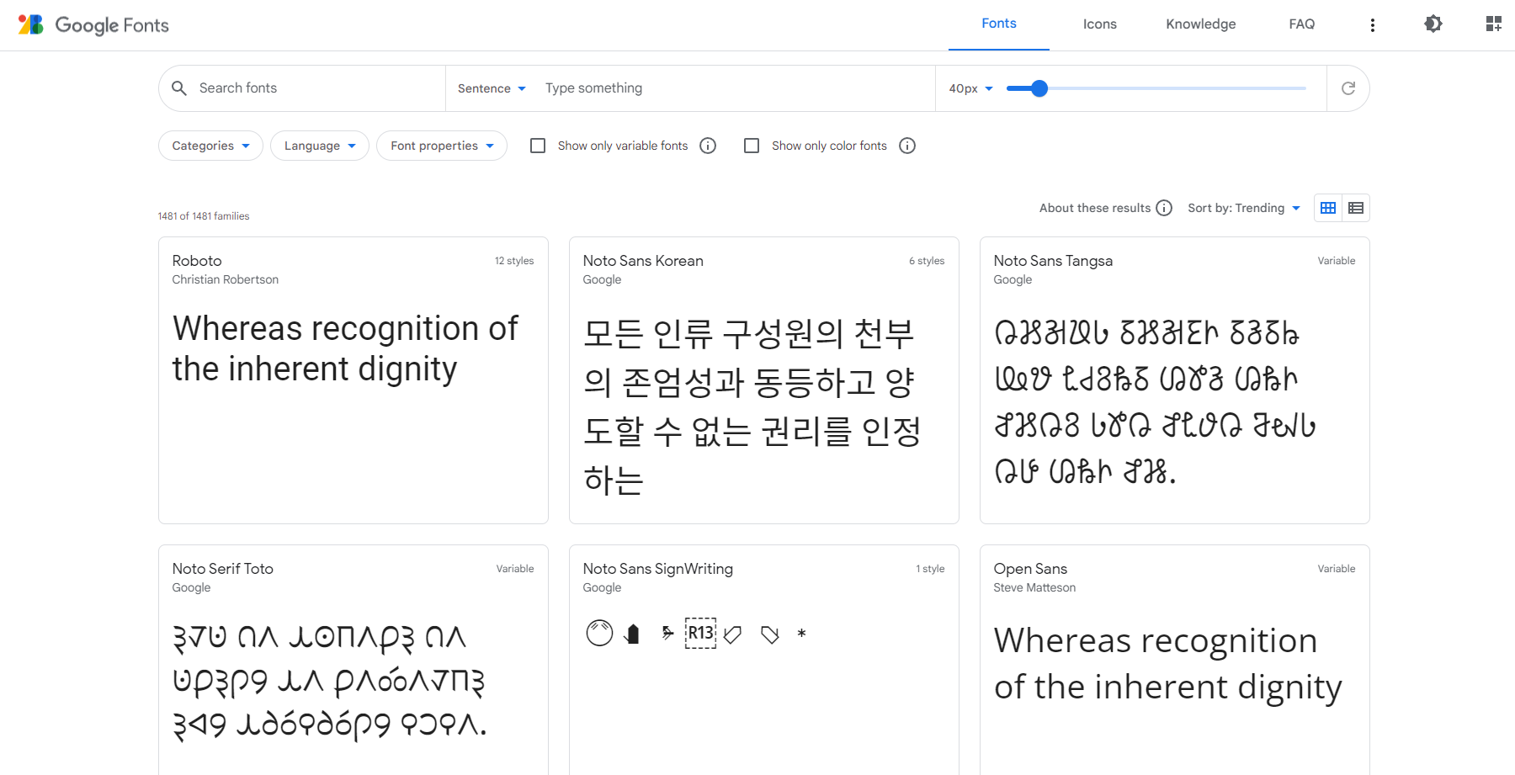
CSS
폰트
https://fonts.google.com/

Slide 12
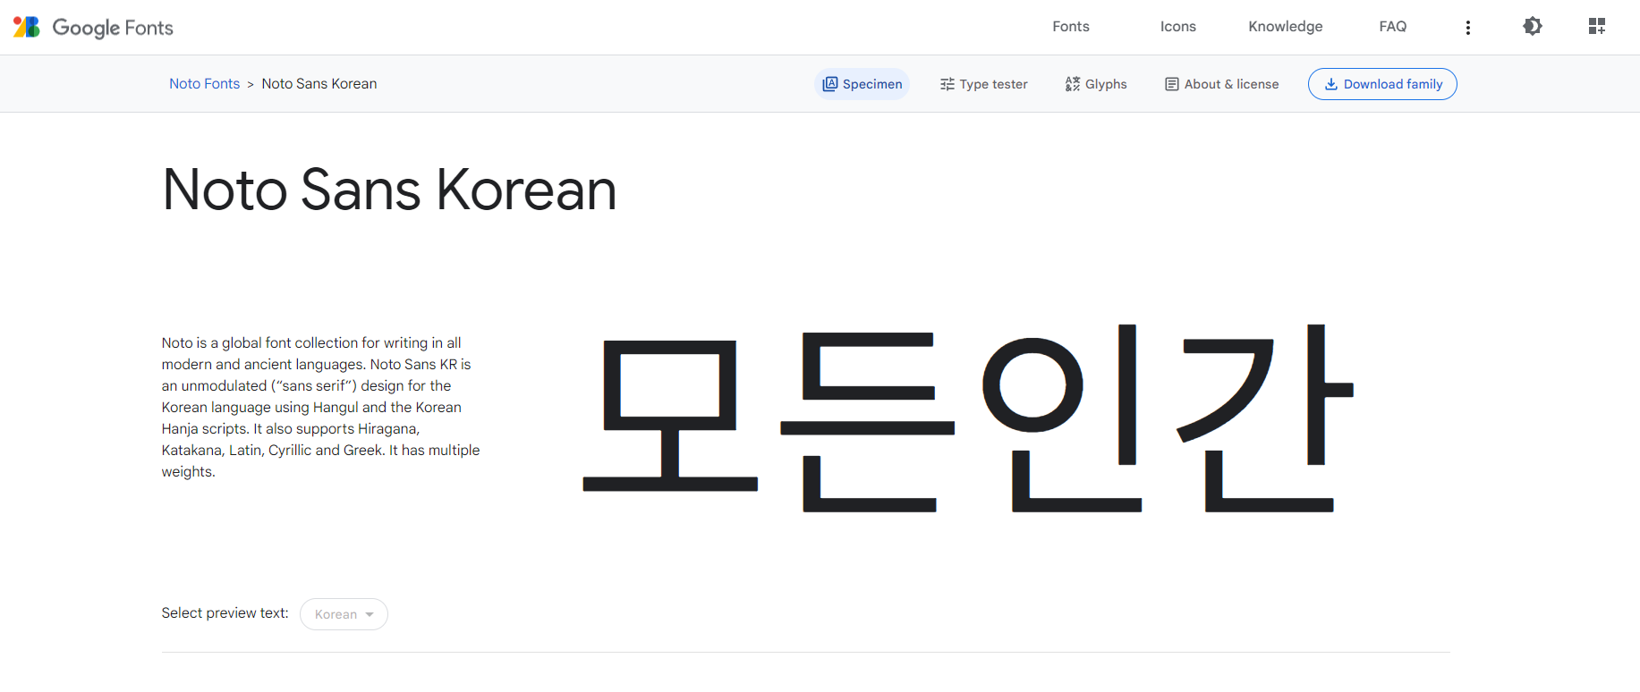
CSS
폰트

Slide 13
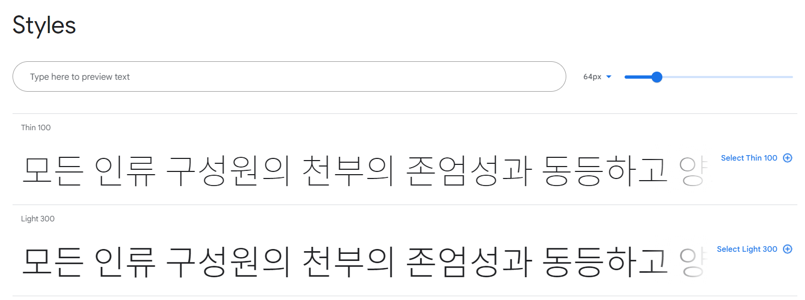
CSS
폰트

Slide 14
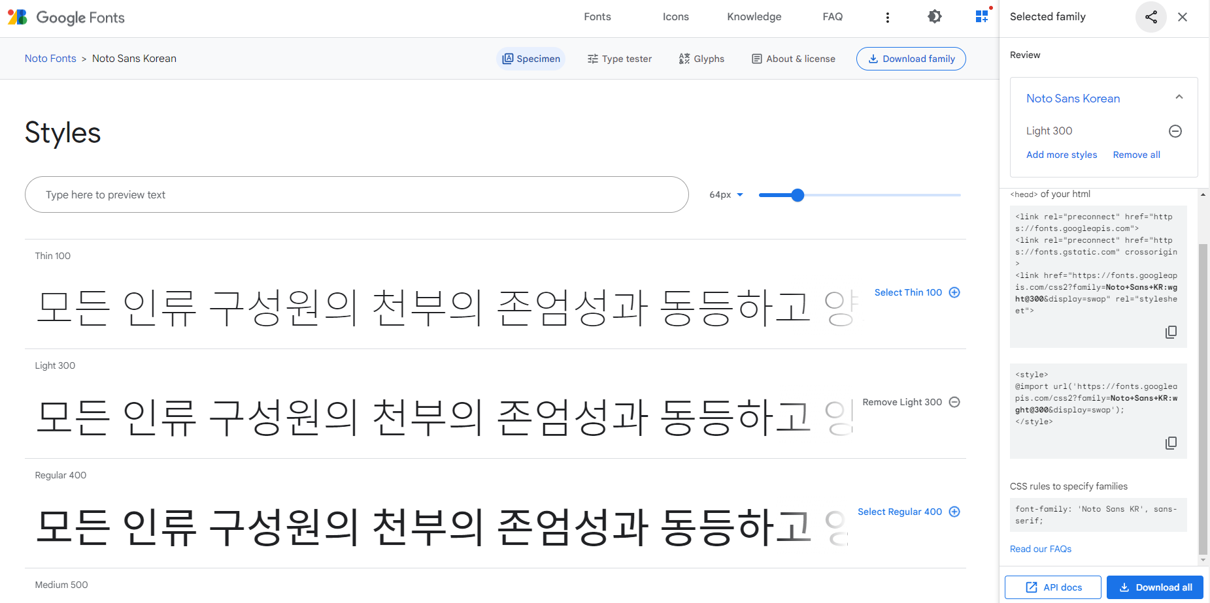
CSS
폰트

Slide 15
CSS
폰트
<head>
<title>CSS 폰트</title>
<style>
@import url('https://fonts.googleapis.com/css2?family=Noto+Sans+KR:wght@500&display=swap’);
p { font-family: 'Noto Sans KR', sans-serif; }
</style>
</head>
<body>
<p>안녕하세요</p>
</body>

Slide 16
CSS
배경 이미지
<head>
<title>CSS 배경 이미지</title>
<style>
body {
background-image: url(‘Background.jpg’);
}
</style>
</head>
<body>
<h1>안녕하세요</h1>
<h1>반갑습니다</h1>
</body>

Slide 17
CSS
배경 이미지
<head>
<title>CSS 배경 이미지</title>
<style>
body {
background-image: url(‘Background.jpg’);
background-size: 100% 250px;
}
</style>
</head>
<body>
<h1>안녕하세요</h1>
<h1>반갑습니다</h1>
</body>

Slide 18
실습
자기소개 페이지 만들기
CSS를 적용해서 자기소개 페이지를 만들어보자
지금까지 배웠던 내용 한번씩 다 사용해보기

